Slide 1
群智能&蚁群算法
Swarm Intelligence
& Ants Colony Algorithms

Slide 2
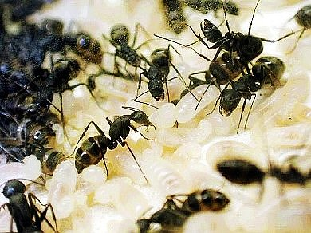
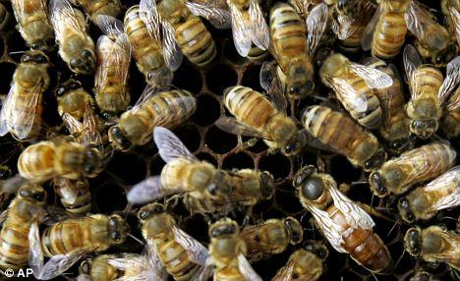
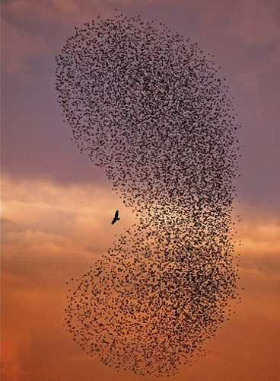
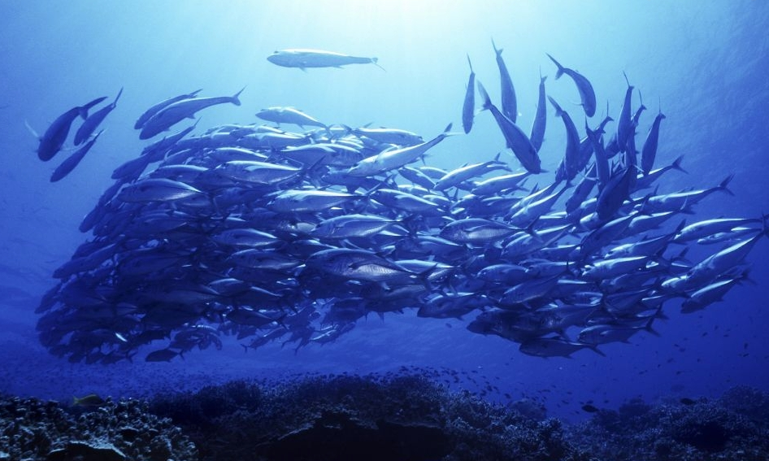
群？

Slide 3
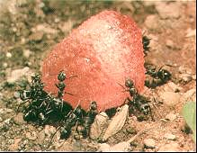
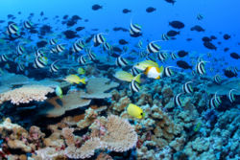
“群”的特征
相互作用的相邻个体的集合
个体的行为简单
既有竞争又有协作
智能化的集体行为
个体间不仅能够交互信息，还能够处理信息，根据信息改变自身行为
没有一个集中控制中心，分布式、自组织
作为群体协同工作时，能够突现出非常复杂的行为特征——智能
Notes:
Swarm可被描述为一些相互作用相邻个体的集合体，蜂群、蚁群、鸟群都是Swarm的典型例子。鱼聚集成群可以有效地逃避捕食者，因为任何一只鱼发现异常都可带动整个鱼群逃避。蚂蚁成群则有利于寻找食物，因为任一只蚂蚁发现食物都可带领蚁群来共同搬运和进食。一只蜜蜂或蚂蚁的行为能力非常有限，它几乎不可能独立存在于自然世界中，而多个蜜蜂或蚂蚁形成的Swarm则具有非常强的生存能力，且这种能力不是通过多个个体之间能力简单叠加所获得的。社会性动物群体所拥有的这种特性能帮助个体很好地适应环境，个体所能获得的信息远比它通过自身感觉器官所取得的多，其根本原因在于个体之间存在着信息交互能力。
信息的交互过程不仅仅在群体内传播了信息，而且群内个体还能处理信息，并根据所获得的信息（包括环境信息和附近其它个体的信息）改变自身的一些行为模式和规范，这样就使得群体涌现出一些单个个体所不具备的能力和特性，尤其是对环境的适应能力。这种对环境变化所具有适应的能力可以被认为是一种智能

Slide 4

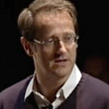
群智能的起源和发展
1989年，加利福尼亚大学的教授贝尼在其元胞自动机系统中首次提出群智能的概念
Beni
(贝尼)
任何一种由昆虫群体或其它动物社会行为机制而激发设计出的算法，或分布式解决问题的策略均属于群智能
——伯纳堡等 ，《群智能：从自然到人工系统》，1999
Bonabeau
(伯纳堡)
无智能或简单智能的主体，通过任何形式的聚集协同而表现出智能行为的特性 ——伯纳堡
Notes:
分子自动机中的主体在一维或二维网格空间中与相邻个体相互作用，从而实现自组织。
Bonabeau为美国麻省剑桥咨询公司“伊可系统”的首席科学家，著名企业管理顾问，在1999年的著作中提出一个群智能的不精确定义
Bonabeau关心的不是个体之间的竞争，而是它们之间的协同

Slide 5

群智能的起源和发展
2001年， James Kennedy和Russell C.Eberhart出版了《群体智能》一书
群智能发展的历程碑
赞同伯纳堡关于群智能定义的基本精神，但反对“Agent(主体)”一词，认为会限制“群”的定义范围
最重要观点：Mind is social ， 智能源于社会性的相互作用
群智能发展的基石
认为：暂时无法给出合适的定义
群智能已成为有别于传统人工智能中连接主义和符号主义的一种新的关于智能的描述方法
Eberhart
(艾伯哈特)
Notes:
James Kennedy和Russell C.Eberhart他们不反对Bonabeau关于SI定义，赞同其定义的基本精神，但反对定义中使用“主体”一词。其理由是“主体”所带有自治性和特殊性是许多Swarm的个体所不具备和拥有的，这将大大限制Swarm的定义范围。他们认为暂时无法给出合适的定义，赞同由Mark Millonas（1994）提出的构建一个SI系统所应满足的五条基本原则：
《Swarm Intelligence》最重要的观点是：Mind is social，也就是认为人的智能是源于社会性的相互作用，文化和认知是人类社会性不可分割的重要部分，这一观点成为了群智能发展的基石。群智能已成为有别于传统人工智能中连接主义和符号主义的一种新的关于智能的描述方法。

Slide 6
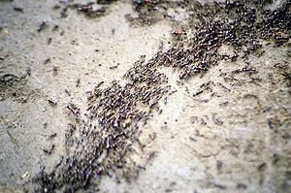
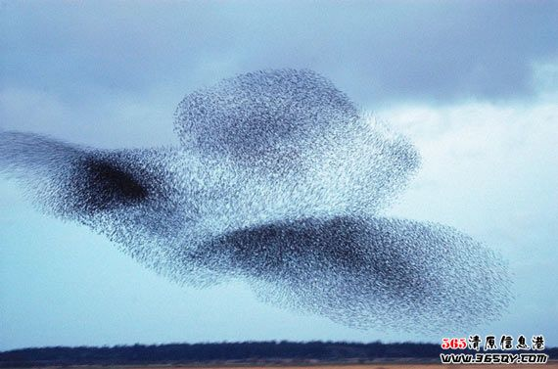
群智能的优化算法
典型算法
Ant Colony Optimization, 蚁群优化算法（蚂蚁觅食）
Particle Swarm Optimization, 粒群优化算法（蜂群或鸟群觅食）
优点
灵活性
稳健性
自组织
潜在的并行性和分布式
已有的群智能理论和应用研究证明群智能方法是一种能够有效解决大多数优化问题的新方法
Notes:
优点
灵活性：群体可以适应随时变化的环境；
稳健性：即使个体失败，整个群体仍能完成任务；
自我组织：活动既不受中央控制，也不受局部监管。
目前，已有的群智能理论和应用研究证明群智能方法是一种能够有效解决大多数优化问题的新方法。
更重要是,群智能潜在的并行性和分布式特点为处理大量的以数据库形式存在的数据提供了技术保证。
无论是从理论研究还是应用研究的角度分析,群智能理论及应用研究都是具有重要学术意义和现实价值的。

Slide 7

蚁群优化算法(ACO)
1992年由意大利学者Dorigo提出
其灵感来源于蚁群在觅食过程中，总能找到蚁穴到食物之间最短路径的现象。
模拟自然界中蚂蚁寻找从巢穴到食物的最佳路径的行为
一种新型的优化算法
Dorigo
(多里戈)
蚂蚁如何搜索路径？
Notes:
the first algorithm was aiming to search for an optimal path in a graph
Marco Dorigo 比利时基金科学研究部主任，群智能研究领域的奠基者之一
目前的研究：swarm robotics

Slide 8
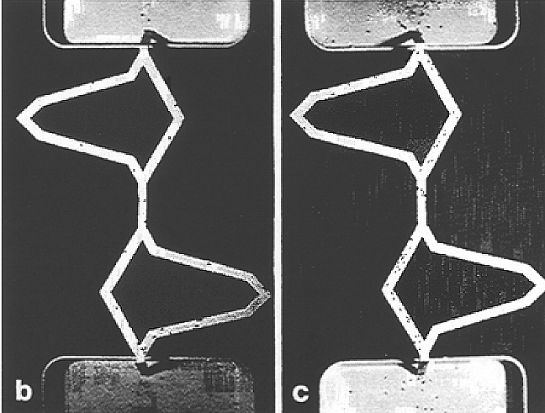
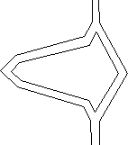
双桥实验
1989年戈斯等研究蚂蚁觅食行为所做的实验
？
实验进行到4分钟时
实验进行到8分钟时

Slide 9
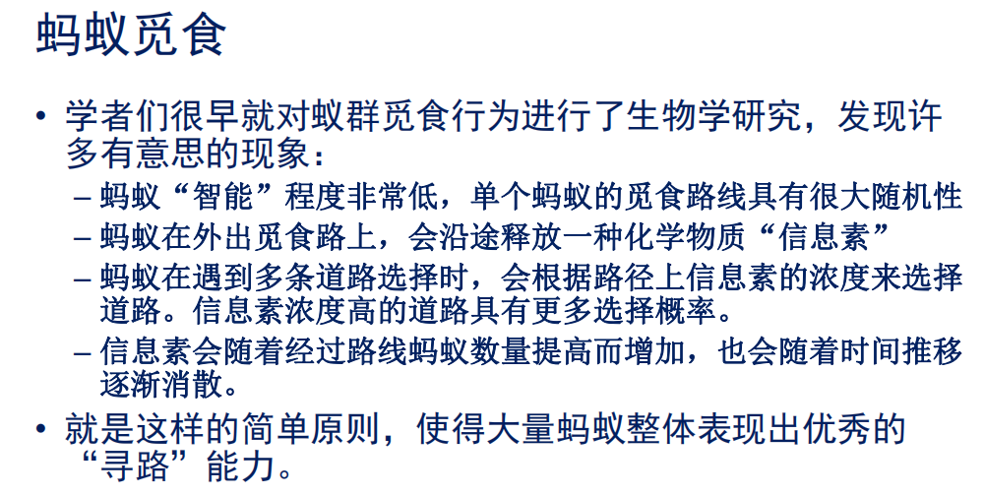

Slide 10
神奇的信息素
蚂蚁觅食过程
随机移动
遇到食物分泌信息素
信息素：挥发性化学物质
在搬运食物回家的路上留下信息素
其他蚂蚁发现留有信息素的路径结束漫游，沿该路径移动，遇到食物同样开始分泌信息素
信息素会随着时间慢慢挥发，短路径上的信息素相对浓度高

Slide 11
蚁群优化算法原理分析
基于蚂蚁寻找食物时的最优路径选择问题，可以构造人工蚁群，来解决最优化问题。
人工蚁群中把具有简单功能的工作单元看作蚂蚁
人工蚁群与自然蚁群
相似之处：优先选择信息素浓度大的路径
区别
人工蚁群有一定的记忆能力，能够记忆已经访问过的节点；
人工蚁群在选择下一条路径的时候是按一定算法规律有意识地寻找最短路径，而不是盲目的。

Slide 12
蚁群优化算法原理分析
蚁群运动就是同时反复执行多个简单规则
范围规则
一个方格世界，蚂蚁有一个参数为速度半径，如3，那么它能观察到的范围就是3*3个方格世界，并且能移动的距离也在这个范围之内。
环境规则
一个虚拟的世界，其中有障碍物，别的蚂蚁，外激素
外激素有两种，一种是找到食物的蚂蚁洒下的食物外激素，一种是找到窝的蚂蚁洒下的窝的外激素。
每个蚂蚁都仅仅能感知它范围内的环境信息。环境以一定的速率让外激素消失。
觅食规则
在每只蚂蚁能感知的范围内寻找是否有食物，如果有就直接过去。否则看是否有外激素，并且比较在能感知的范围内哪一点的外激素最多，就朝外激素多的地方走，并且每只蚂蚁多会以小概率犯错误，从而并不是往外激素最多的点移动。

Slide 13
蚁群优化算法原理分析
找窝规则
与觅食规则类似
移动规则
每只蚂蚁都朝向外激素最多的方向移
当周围没有外激素指引的时候，蚂蚁会按照自己原来运动的方向惯性的运动下去，并且，在运动的方向有一个随机的小的扰动
为了防止蚂蚁原地转圈，它会记住最近刚走过了哪些点，如果发现要走的下一点已经在最近走过了，它就会尽量避开。
避障规则：
如果蚂蚁要移动的方向有障碍物挡住，它会随机的选择另一个方向，并且有外激素指引的话，它会按照觅食的规则行为。
播撒外激素规则
每只蚂蚁在刚找到食物或者窝的时候撒发的外激素最多，并随着它走远的距离，播撒的外激素越来越少

Slide 14
蚁群优化算法原理分析
根据蚂蚁运动规则可以看出：
蚂蚁之间并没有直接的关系
每只蚂蚁都和环境发生交互
通过外激素把各个蚂蚁之间关联起来
如：
一只蚂蚁找到了食物，并没有直接告诉其它蚂蚁这儿有食物
向环境播撒外激素
其它的蚂蚁经过它附近的时候，就会感觉到外激素的存在
根据外激素的指引找到食物
成功的觅食算法正是最小化搜索食物的时间

Slide 15
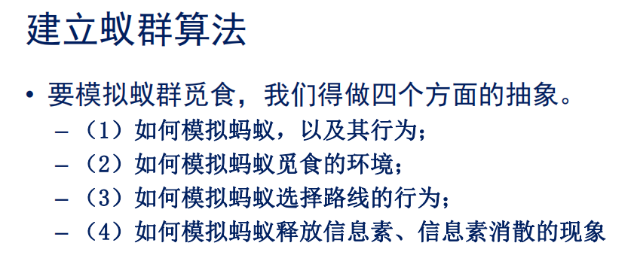

Slide 16
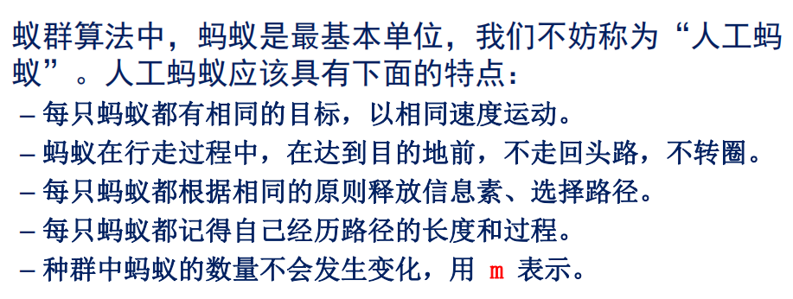
（1）模拟蚂蚁

Slide 17
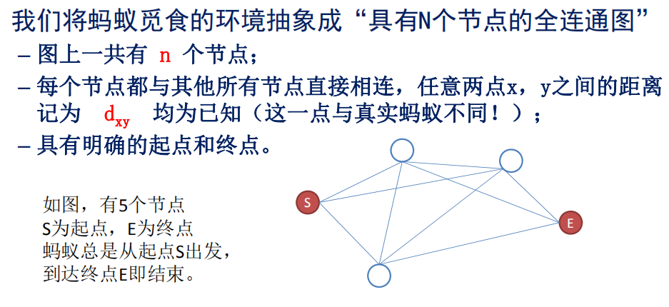
（2）模拟环境：“地图”

Slide 18
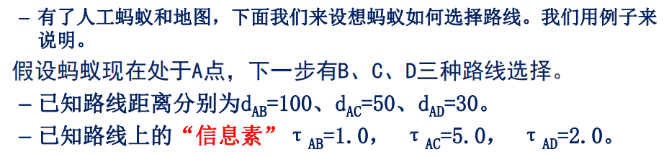
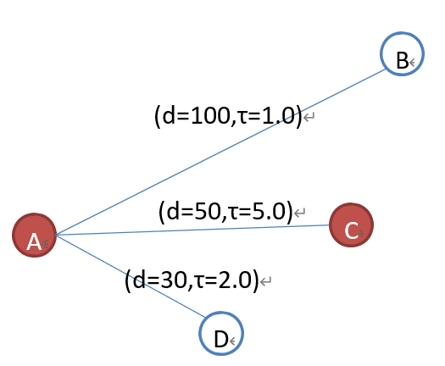
（3）模拟蚂蚁选择路线

Slide 19
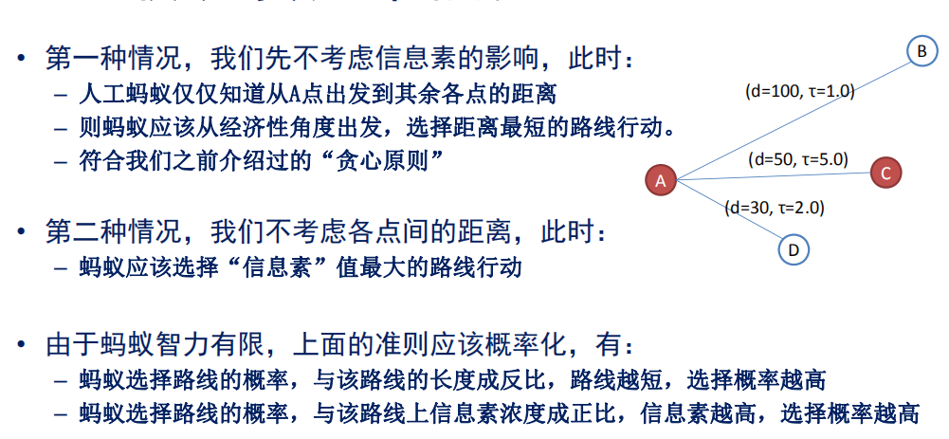
（3）模拟蚂蚁选择路线

Slide 20
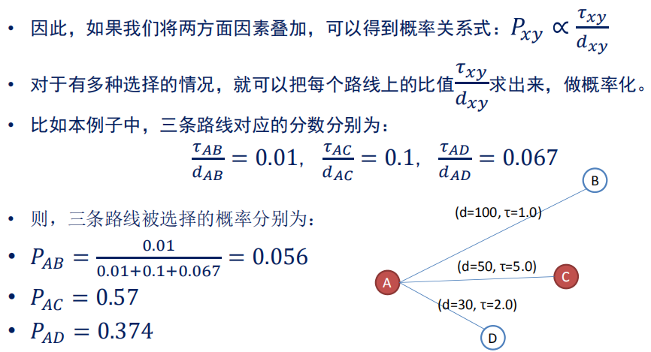
（3）模拟蚂蚁选择路线

Slide 21
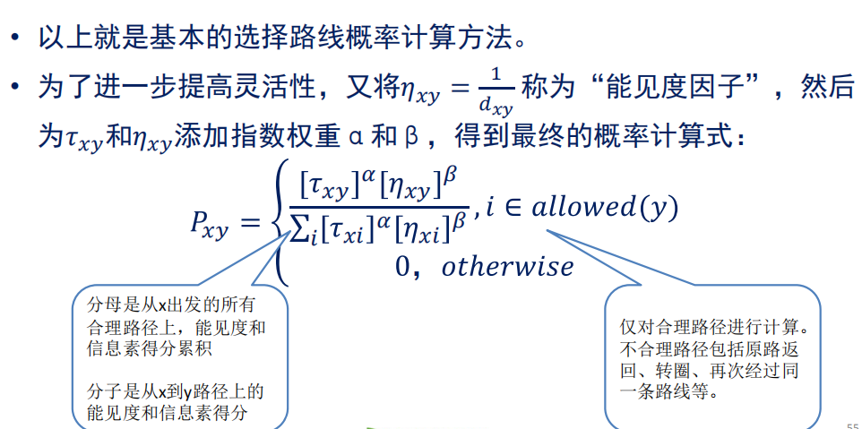
（3）模拟蚂蚁选择路线

Slide 22
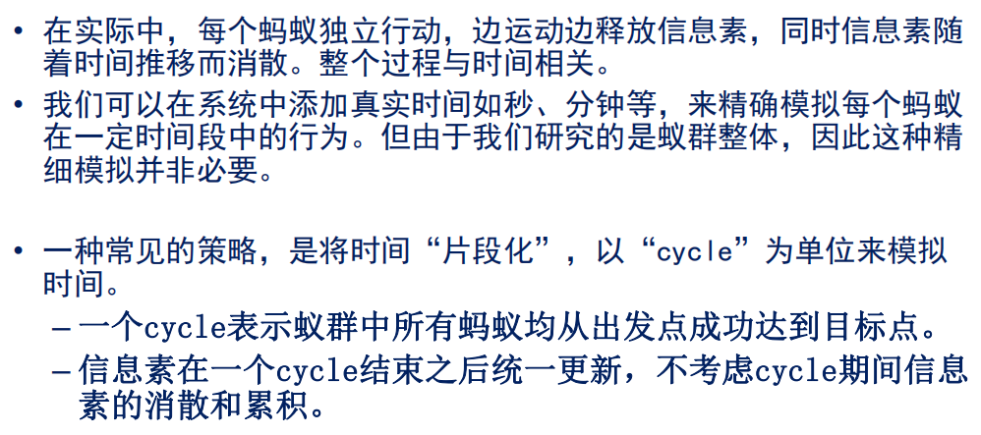
（4）模拟信息素的释放和消散

Slide 23
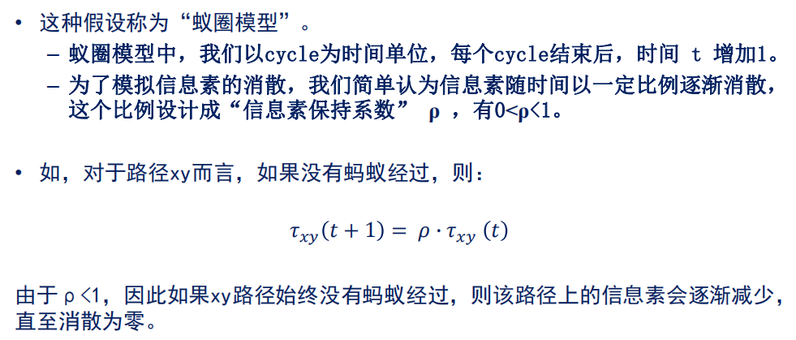
（4）模拟信息素的释放和消散

Slide 24
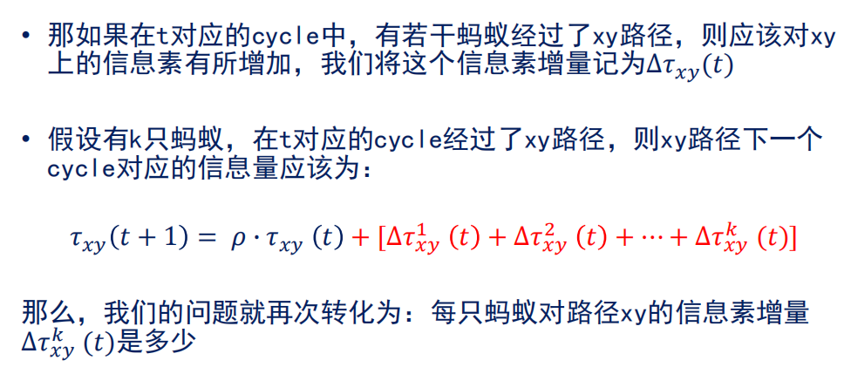
（4）模拟信息素的释放和消散

Slide 25
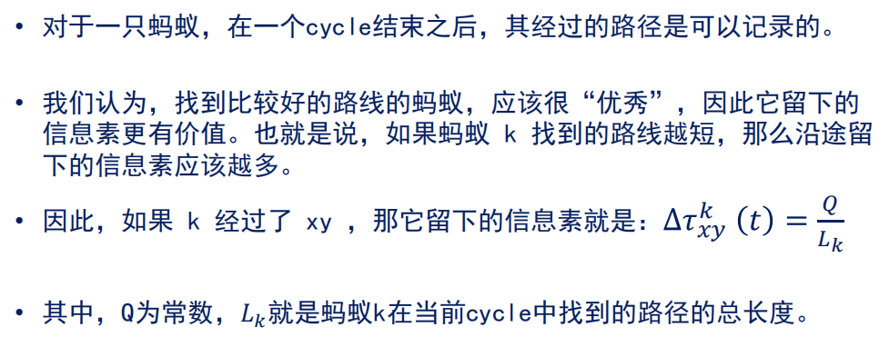
（4）模拟信息素的释放和消散

Slide 26
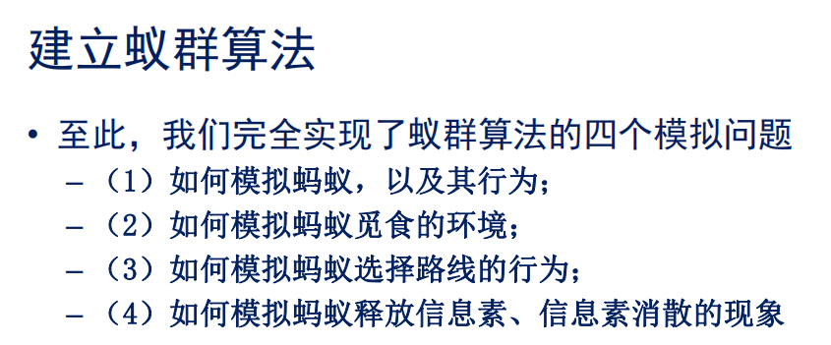

Slide 27
蚂蚁系统
Dorigo在其博士论文中提出一种蚂蚁系统（Ant System，AS），以解决旅行商问题（TSP）
TSP问题
一个售货员希望去访问n个城市的每一个,开始和结束于v₁城市。每两城市间都有一条直接通路, 怎么走才能使走过的路径最短呢？
序号 | 路径 | 长度
1 | a→b→c→d→a | 18
2 | a→b→d→c→a | 11
3 | a→c→b→d→a | 23
4 | a→c→d→b→a | 11
5 | a→d→b→c→a | 23
6 | a→d→c→b→a | 18
a
2
b
5
3
8
7
c
1
d
可能的解有(n-1)!/2个 ， (n-1)!/2>2^{n-2} ，(n≥4)

Slide 28
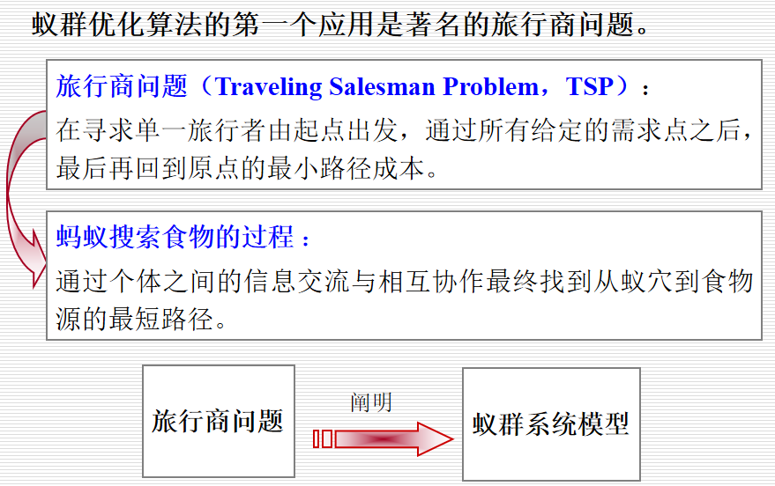
基本蚁群算法模型

Slide 29
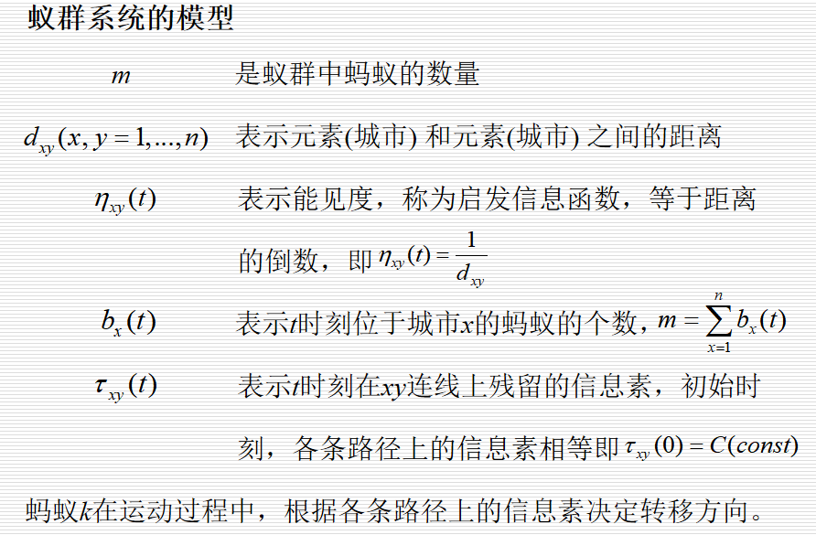
基本蚁群算法模型

Slide 30
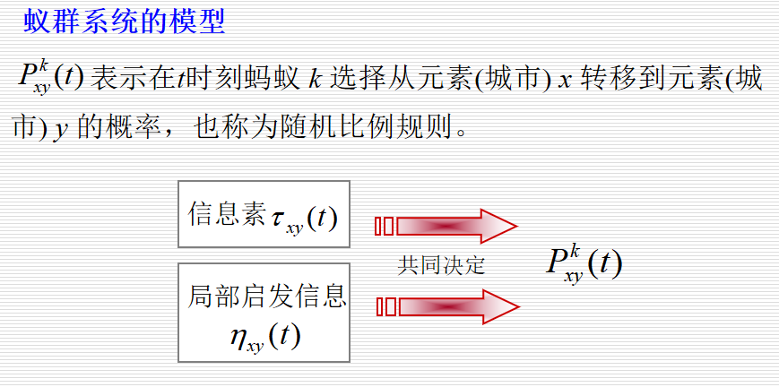
基本蚁群算法模型

Slide 31
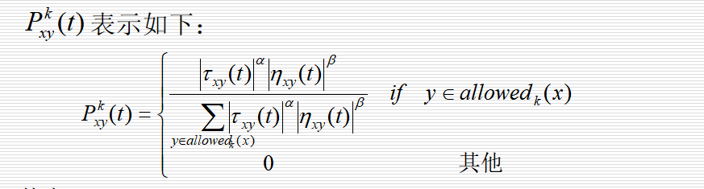
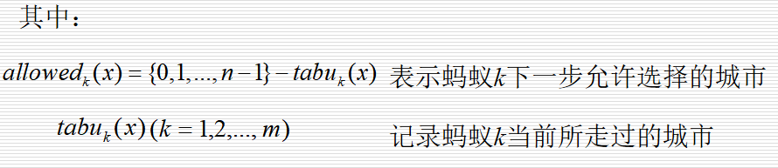
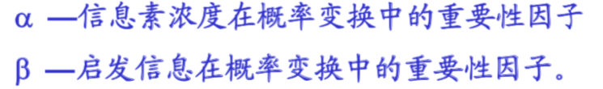
基本蚁群算法模型

Slide 32
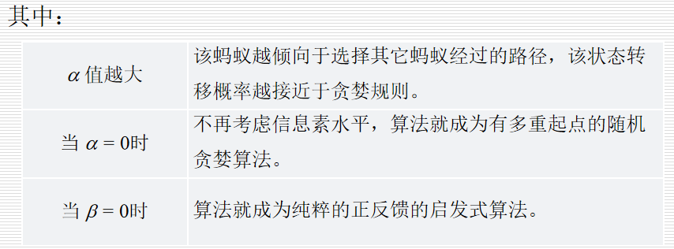
基本蚁群算法模型

Slide 33
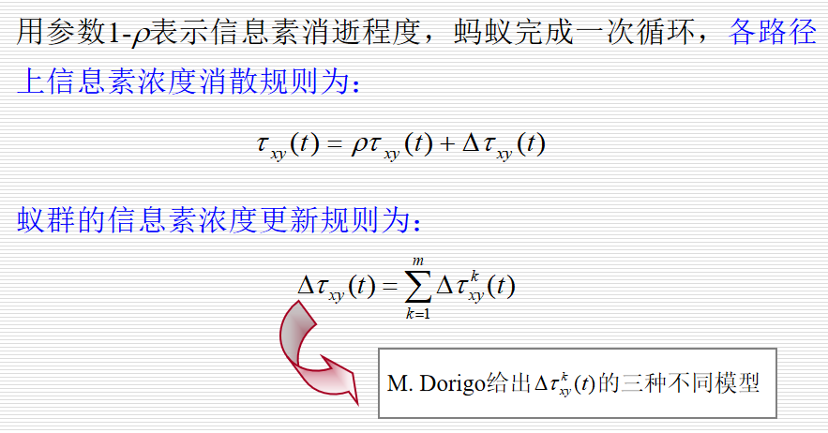
基本蚁群算法模型

Slide 34
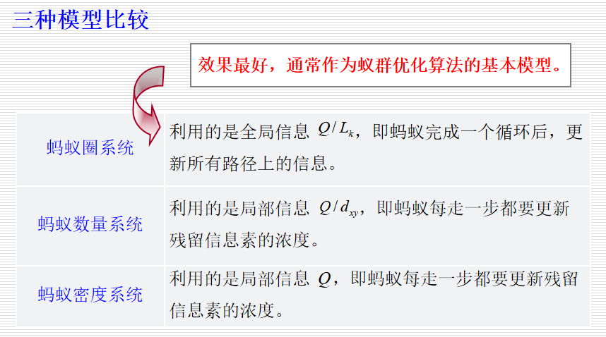
基本蚁群算法模型

Slide 35
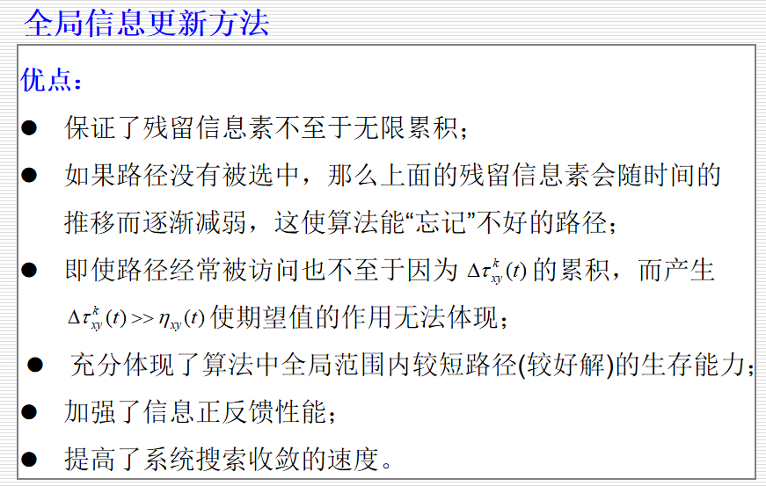
基本蚁群算法模型

Slide 36
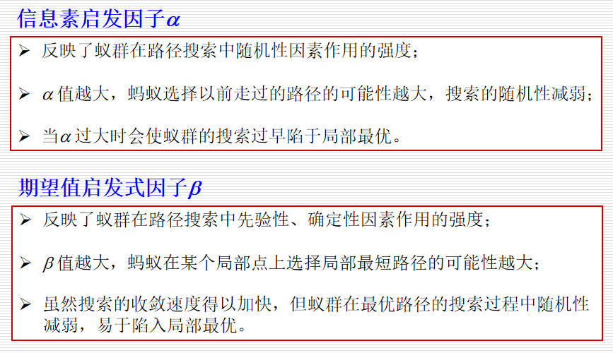
蚁群算法的参数选择

Slide 37
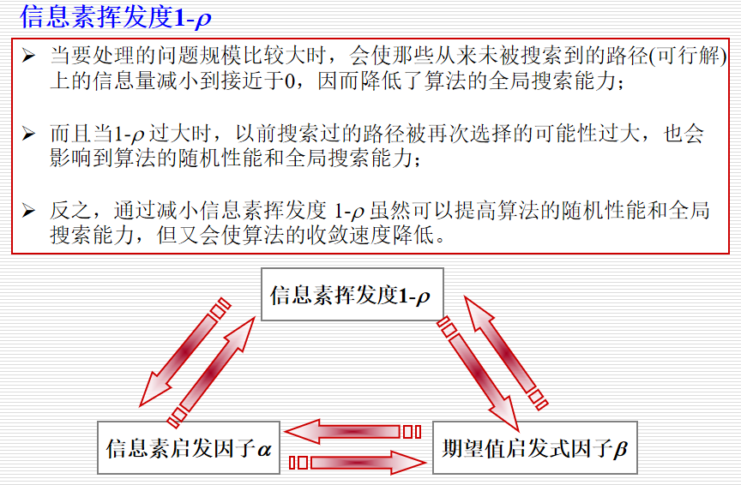
蚁群算法的参数选择

Slide 38
蚂蚁系统
算法描述
begin
//ncycle –循环计数; τ_{ij} –信息素; tabu_{k} –蚂蚁k已访问过的城市
ncycle=0; τ_{ij}=C; Δτ_{ij}=0; tabu_{k}={};
while(未达到终止条件)
{ ncycle=ncycle+1;
for(index=0; index<n;index++)//index –已走过城市数
{ for(k=0;k<m;k++) //m –蚂蚁数
以概率P^{k}_{[tabuk][index-1]}选择城市j;
将刚刚选择的城市j加到tabu_{k}中；}
计算Δτ_{ij}^{k}(index), τ_{ij}(index+n);
确定本次循环找到的最佳路径；}
输出最佳路径及最佳结果；
end

Slide 39
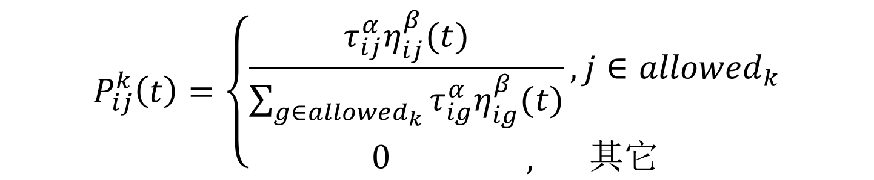
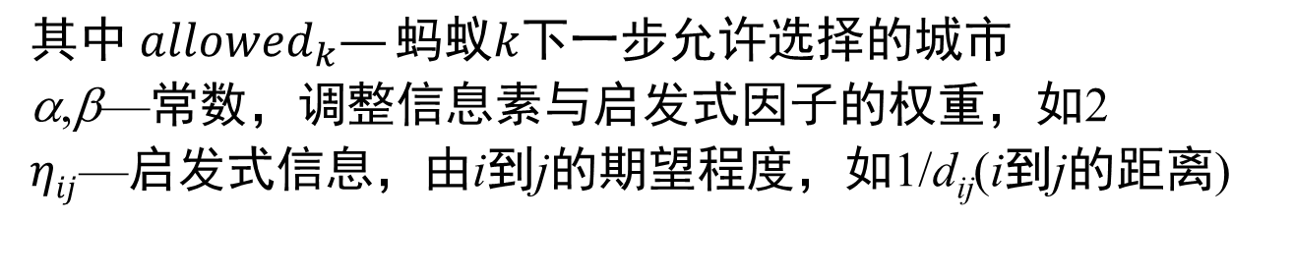
蚂蚁系统
蚂蚁k在运动过程中，根据路径上信息素的浓度来决定转移方向，t时刻其转移概率为：

Slide 40
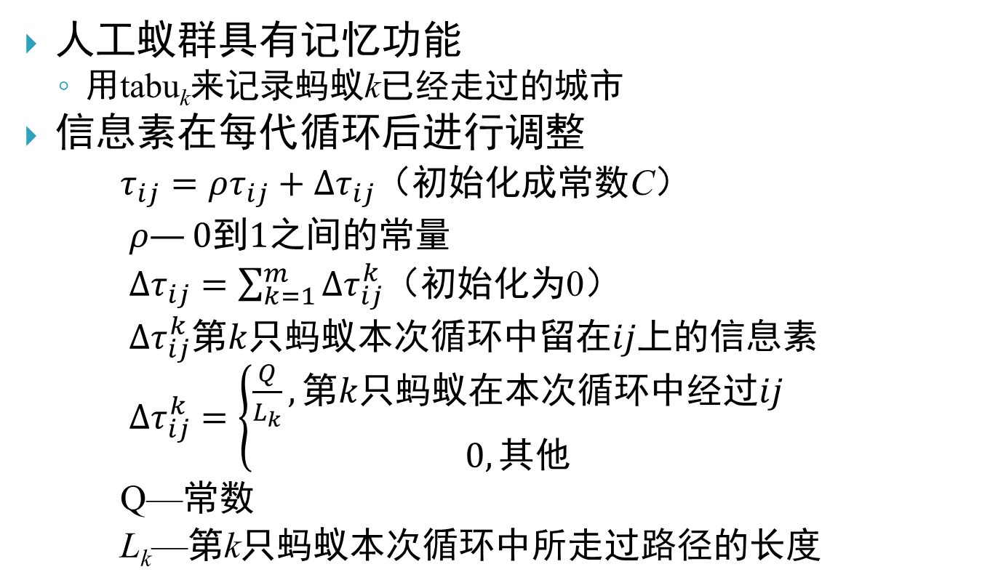
蚂蚁系统

Slide 41
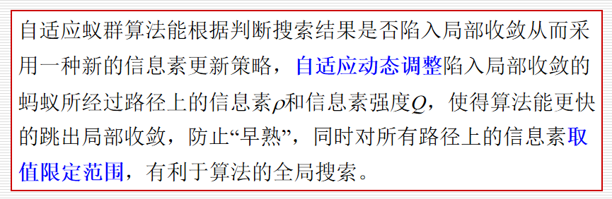
改进的蚁群算法
1 蚂蚁-Q系统
2 蚁群系统
3 最大-最小蚂蚁系统
4 自适应蚁群算法

Slide 42
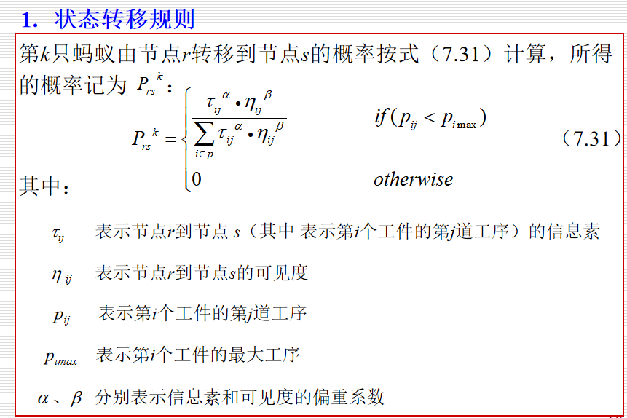
自适应蚁群算法
α 信息素重要程度因子，β 启发函数重要程度因子

Slide 43
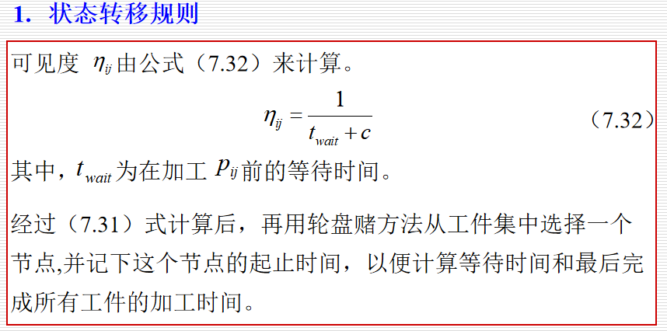
自适应蚁群算法

Slide 44
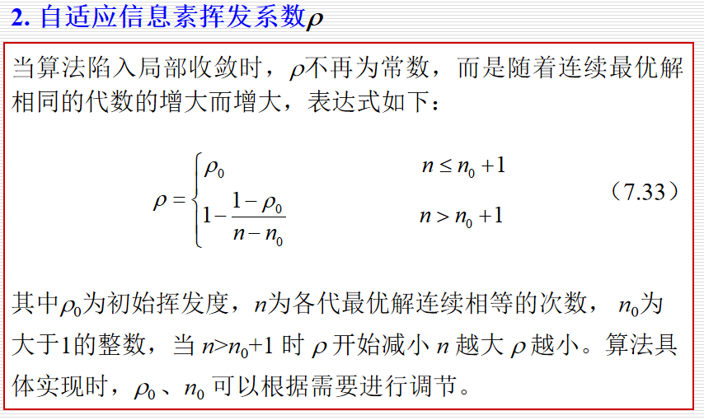
自适应蚁群算法

Slide 45
蚁群优化算法的应用
蚁群算法具有广泛实用价值
群智能领域第一个取得成功的实例
一度成为群智能的代名词
蚁群算法已被广泛应用于很多优化问题中
聚类问题
路由算法设计
图着色问题
车辆调度问题
机器人路径规划问题

Slide 46
蚁群算法的应用
------柔性作业车间调度

Slide 47
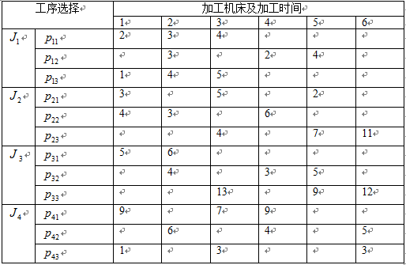
柔性作业车间调度问题：某加工系统有6台机床，要加工4个工件，每个工件有3道工序，如表所示。
表 柔性作业车间调度事例

Slide 48
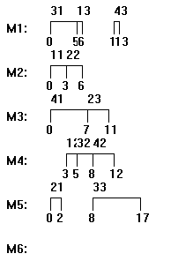
蚁群算法的应用
表9.3 遗传算法运行的结果
可以看出机器6并没有加工任何工件。分析其原因为它虽然可以加工工序p₂₃ ，p₃₃ ，p₄₂ ，p₄₃ 但从表7.3可知机器6的加工时间大于其他可加工机器，特别是 p₂₃ ，p₃₃的加工时间，因此机器6并未分到任何加工任务。
最优解甘特图

Slide 49
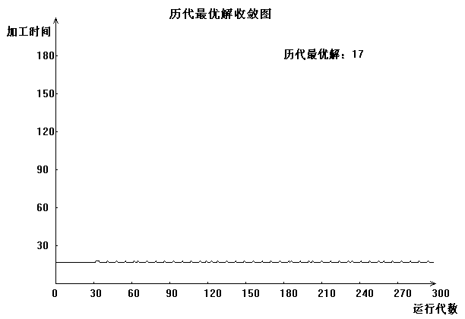
蚁群算法的应用
由图可知，算法在大约30代以前就收敛到最优解，且各代最优解相差不大，可见算法较为稳定。
历代最优解收敛图

Slide 50
小结：群智能优化算法与进化计算
相同点
均为概率搜索算法。
目的都不是为了模拟自然现象，而是利用他们的某些特点去解决实际问题。
区别
群智能优化算法的灵感来源于群居动物的社会行为，强调对社会系统中个体之间相互协作的模拟。
进化计算是对生物演化中适者生存的模拟。

Slide 51
小结：基于群智能的优化算法
不足
数学理论基础相对薄弱，涉及的各种参数设置没有确切的理论依据。
带有随机性，每次的求解不一定一样。当处理突发事件时，系统的反应可能是不可测的，这在一定程度上增加了其应用风险。
Notes:
由于SI的理论依据是源于对生物群落社会性的模拟，因此其相关数学分析还比较薄弱，这就导致了现有研究还存在一些问题。
首先，群智能算法的数学理论基础相对薄弱，缺乏具备普遍意义的理论性分析，算法中涉及的各种参数设置一直没有确切的理论依据，通常都是按照经验型方法确定，对具体问题和应用环境的依赖性比较大。其次，同其它的自适应问题处理方法一样，群智能也不具备绝对的可信性，当处理突发事件时,系统的反应可能是不可测的,这在一定程度上增加了其应用风险。另外,群智能与其它各种先进技术(如:神经网络、模糊逻辑、禁忌搜索和支持向量机等) 的融合还不足。

Slide 52
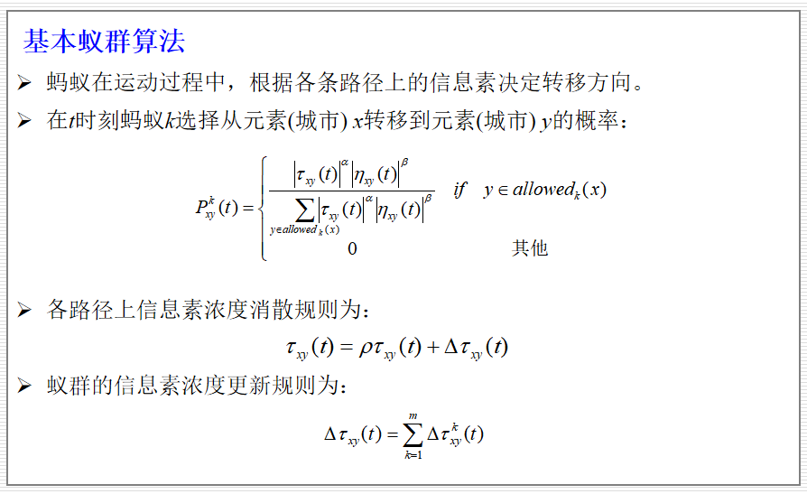
小结

